Slide 1

Møte 3
– Trist, lengtande og å vere såra

Slide 2

Korleis har du det akkurat nå?
•
•

Slide 3
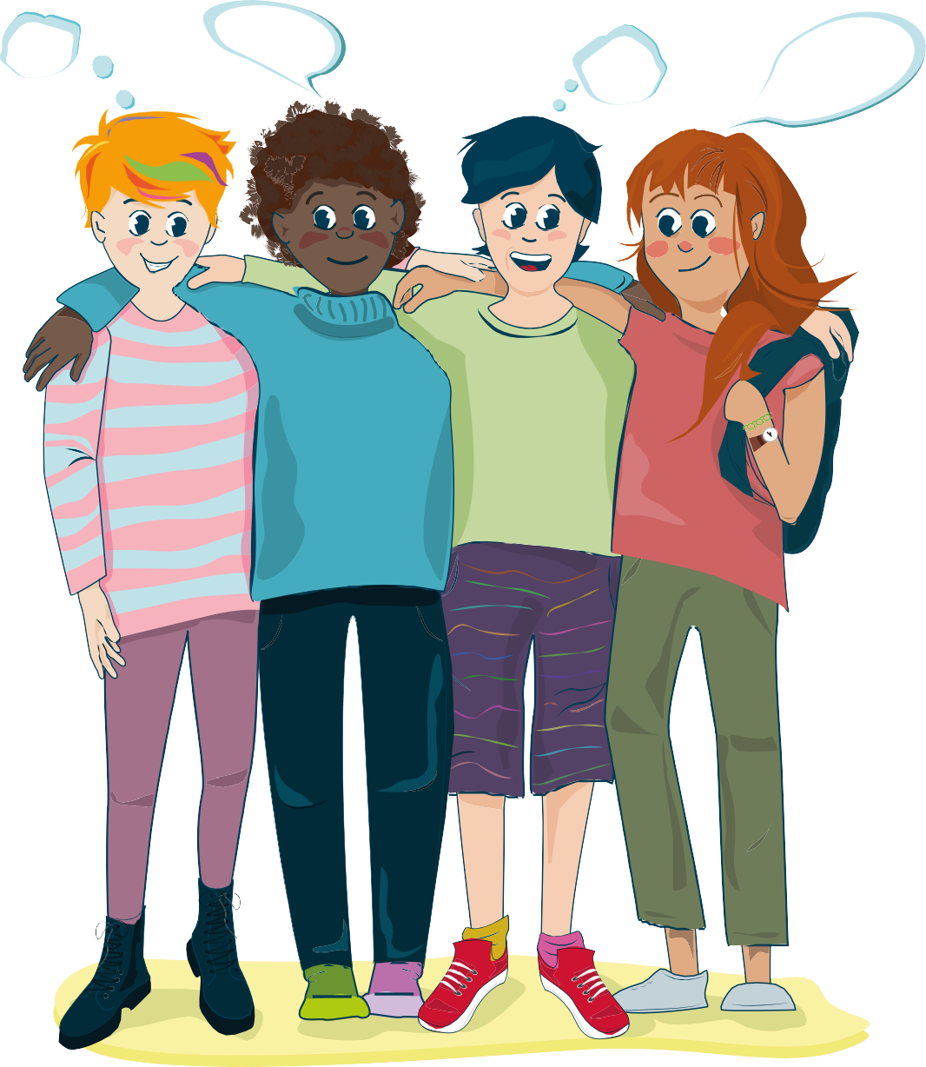
Sidan sist
Kva tankar eller kjensler hadde du etter det siste møtet?
Har du prøvd noko av det vi gjekk gjennom?

Slide 4
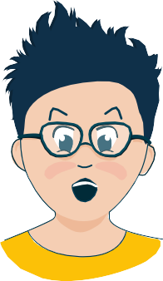
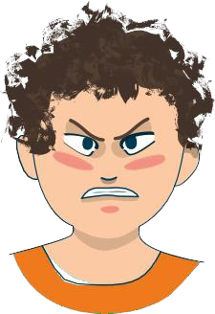
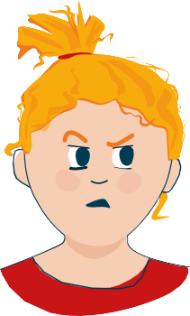
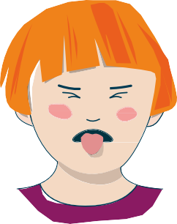
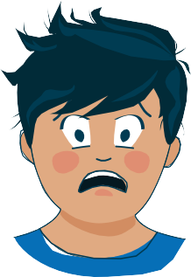
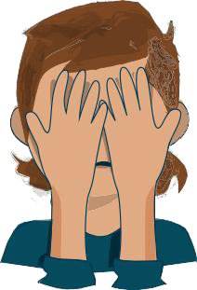
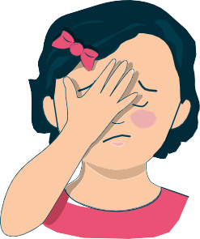
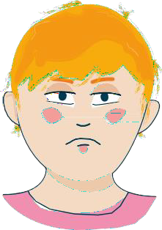
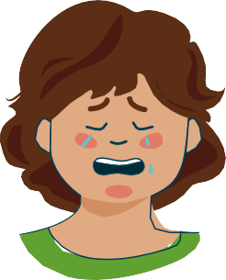
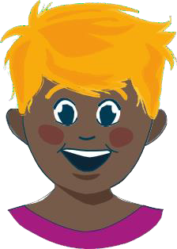

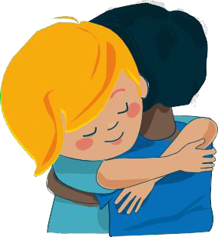
Grunnfølelse
Nysgjerrigheit
Avsky, avsmak
Frykt
Sinne
Forakt
Skam
Skuldkjensle
Misunning, sjalusi
Trist, sorg
Glede
Overrasking
Ømheit

Slide 5
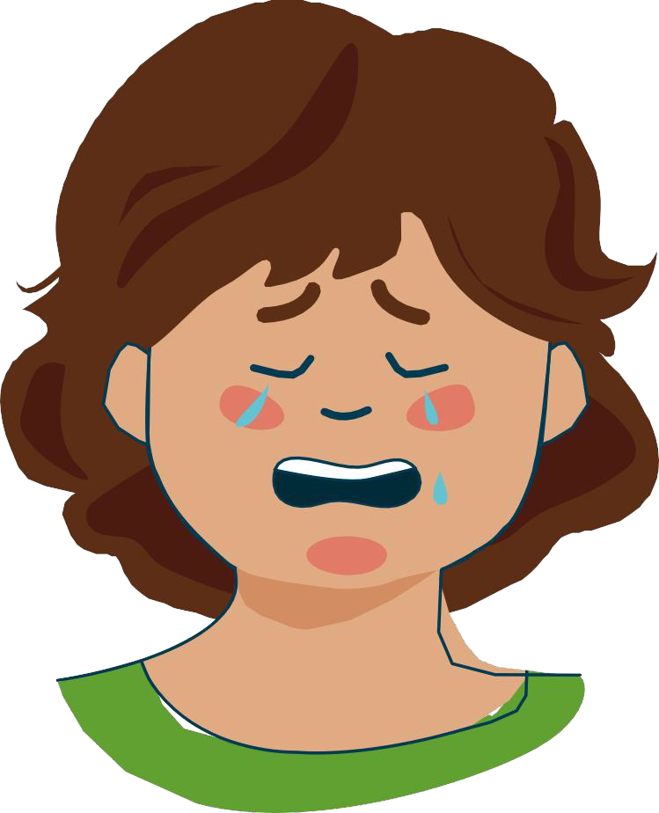
Trist

Slide 6
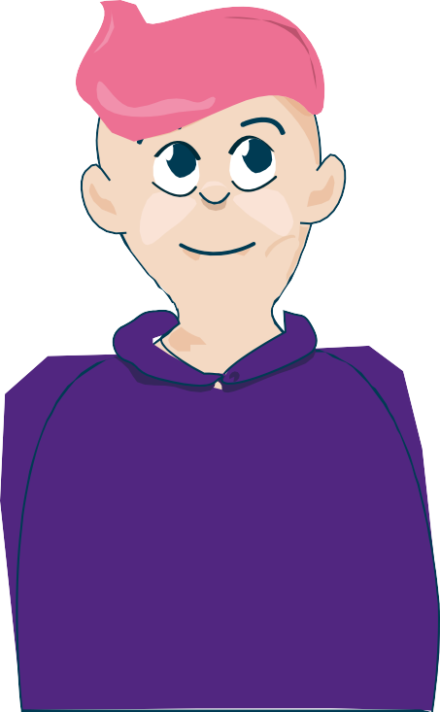







Kva er det å vere trist?

Slide 7

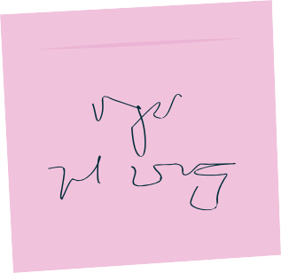
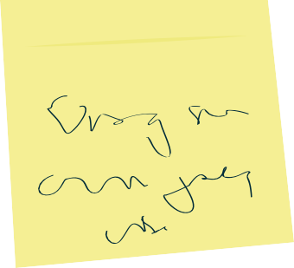







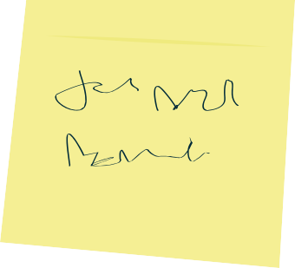












Kva gjer deg trist?

Slide 8

Følelsar
– kjem og går, og smitter over til andre
Teikn eller uttrykk i kroppen
Kjennest i kroppen min
Kjennest i kroppen hjå andre

Slide 9
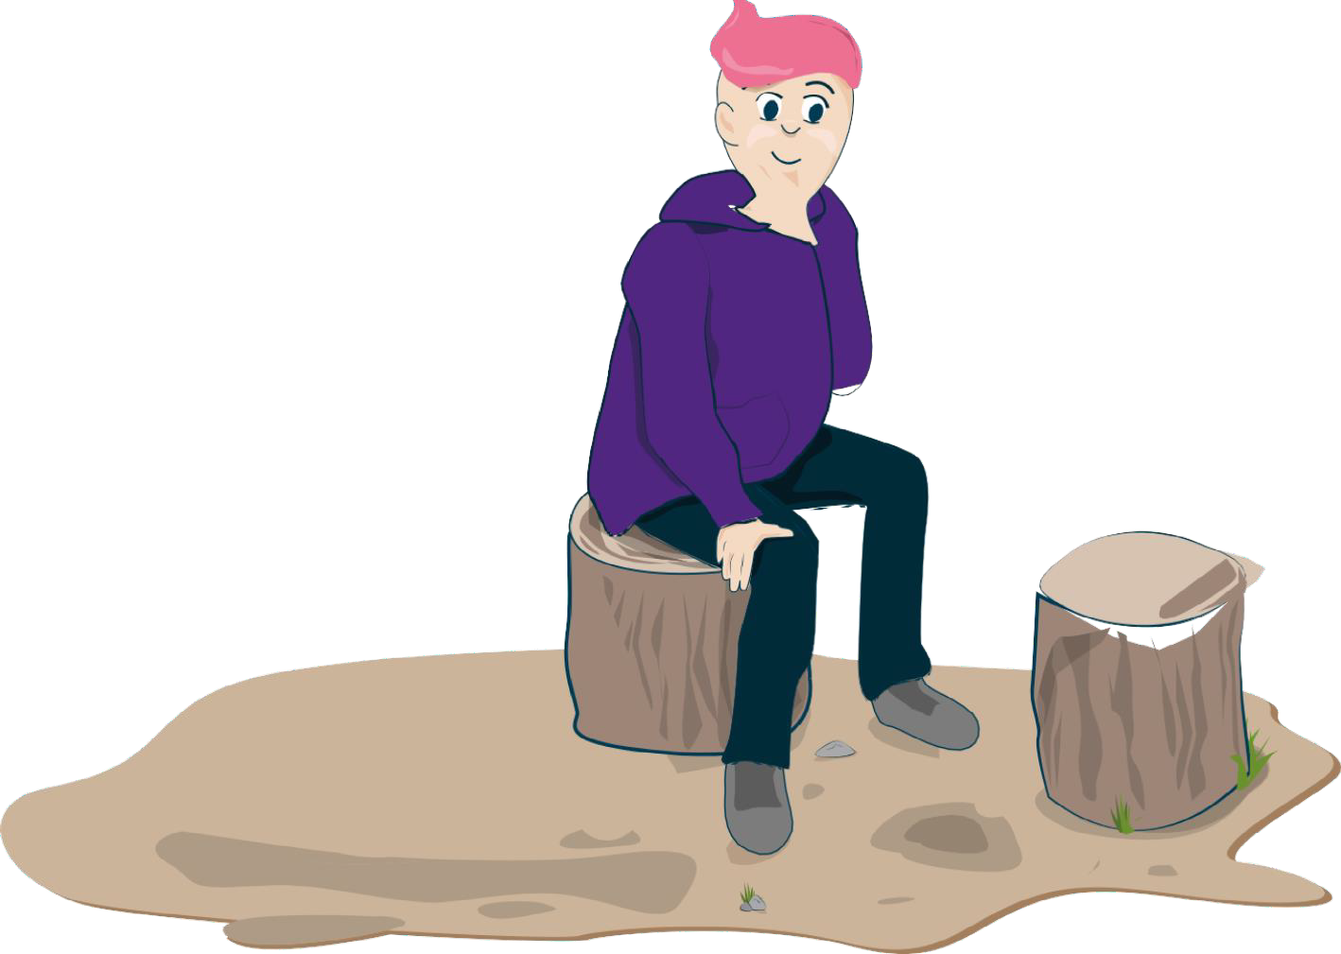
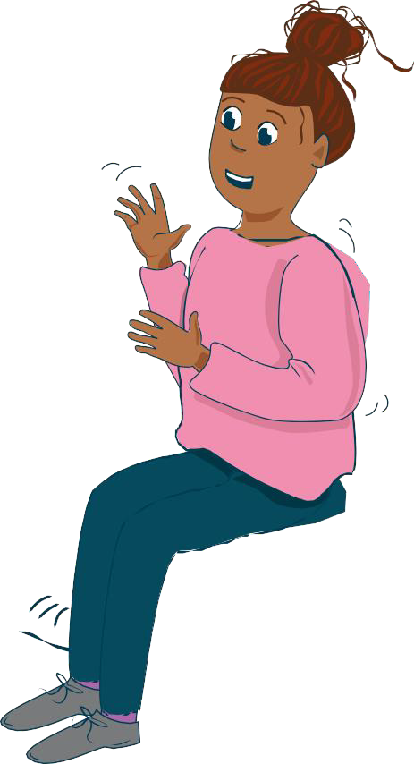
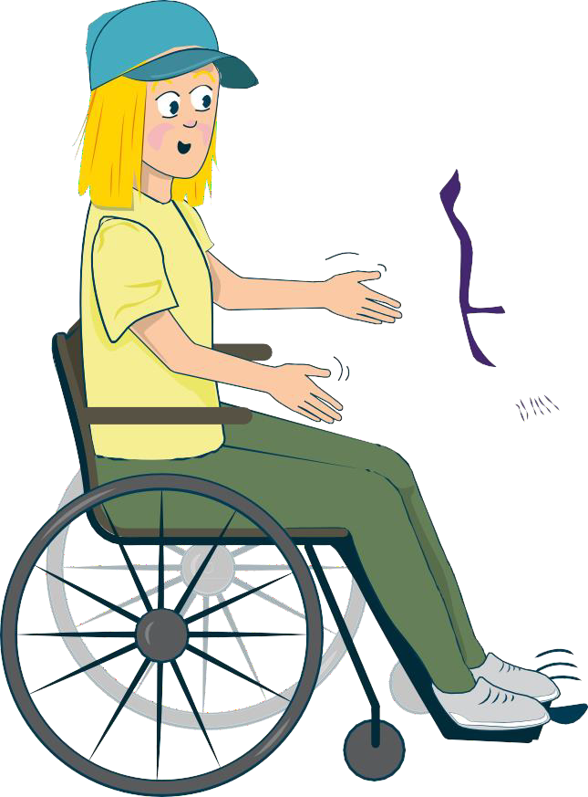






Dagens kjensle
– tenk etter og utforsk saman

Slide 10
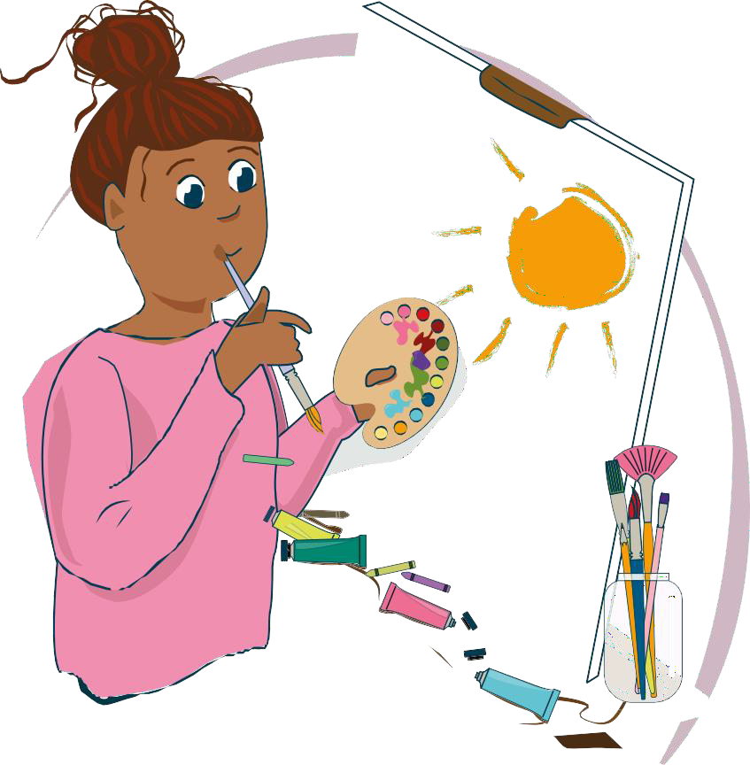

Dagens kjensle
– skape

Slide 11



Toleransevindauget for følelsar
Aktivering
Angst, panikk, uro
Toleranse- vindauget
Indre balanse
Eg kan Eg er OK
Oppgitt,
følelsesmessig avstengd
Eg orkar ikkje
Tid

Slide 12
Teikn på at noko har havna utanfor toleransevindauget
Lettskremd, årvaken | Vondt i magen, hovudet eller i kroppen
Følsam for lyd | Græt ofte
Uroleg, rastlaus | Gløymer ting
Passiv, redusert augekontakt | Trekkjer seg unna
Lett sint eller irritert | Synes ikkje at noko er gøy
Vanskar med å sovne, sove | Skadar seg sjølv eller andre
Angst og uro | Misbrukar rusmiddel
Vanskar med å konsentrere seg

Slide 13
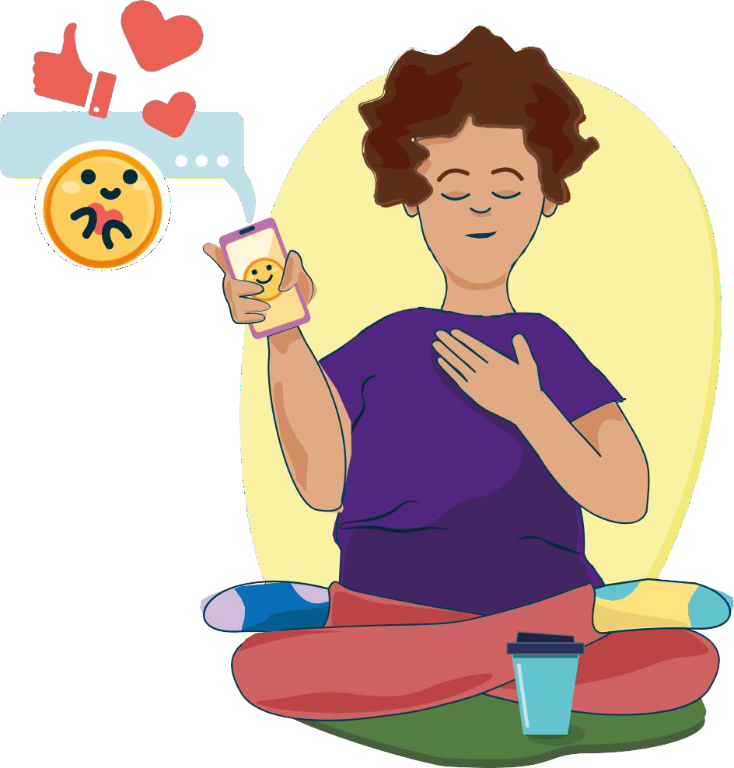
Førstehjelp for følelsane
– dersom du havnar utanfor toleransevindauget
Fortel det til ein person du er trygg på.
Finn ein trygg stad.
Pust roleg,
djupt og rytmisk.

Slide 14




Mine tryggleikspunkt

Slide 15
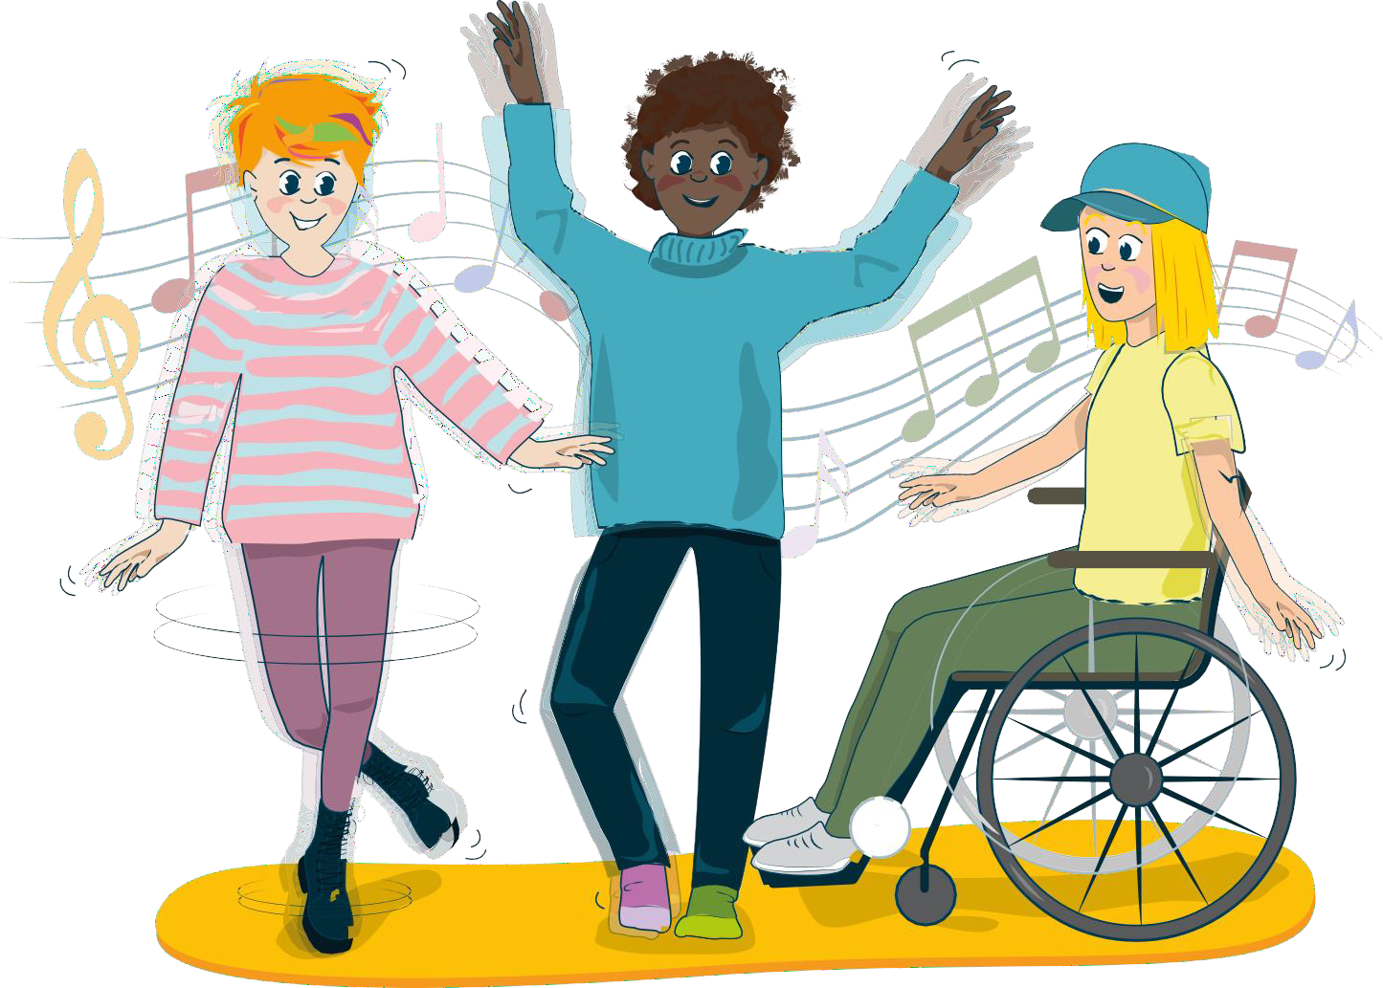
Fysisk aktivitet

Slide 16






















Pause

Slide 17
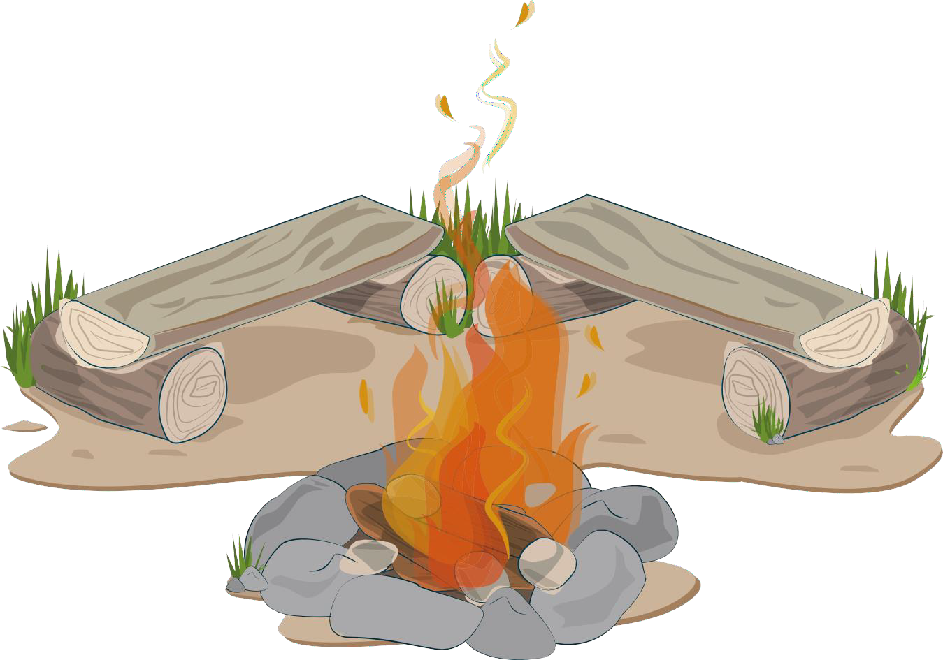
Samling

Slide 18


Lengsel, sårheit
Tilhøyrsle
Døden
Tryggleik
Det viktige i livet
Sterke følelsar
Identitet

Slide 19
Kva er lengsel og å vere såra?

Slide 20
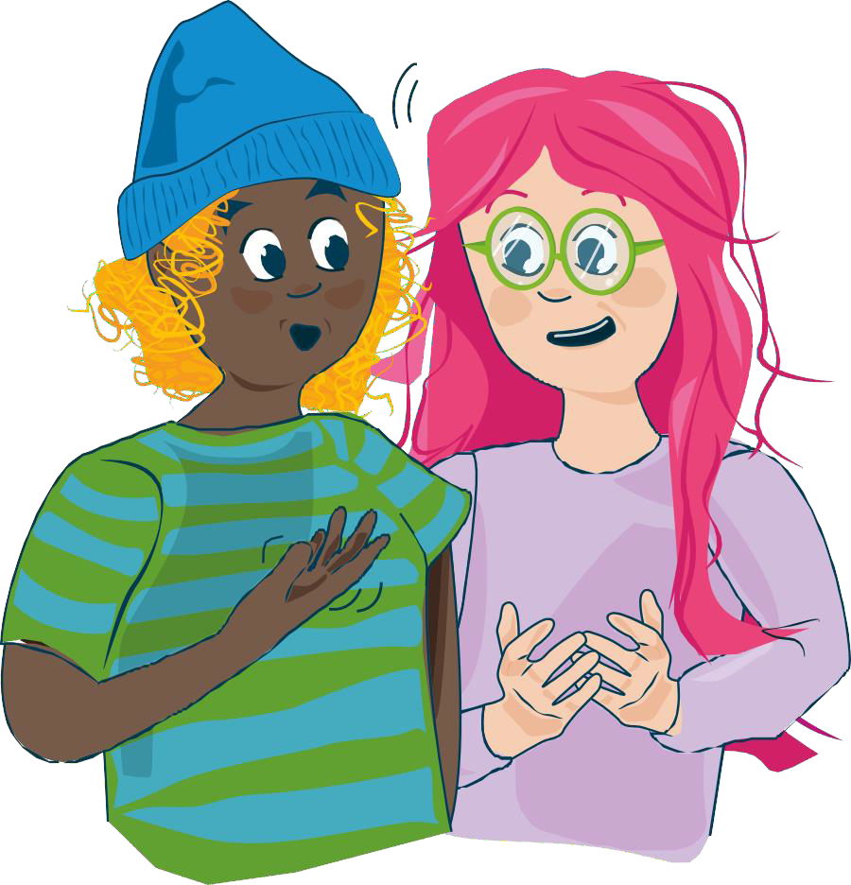
Lengsel og å vere såra
Tenk etter saman og gjev eksempel:
Kva lengtar du etter?
Når føler du deg såra?
Kva pleier du å gjere då?
Har du eksempel på situasjonar der du vågde å vise at du var såra, og at det ble teke godt imot?

Slide 21
Eg har vakse opp i ein familie med ...
Stemmer ikkje i det heile teke |  |  |  |  | Stemmer heilt
A. Eit aktivt sosialt liv | 1 | 2 | 3 | 4 | 5
B. Mange konfliktar | 1 | 2 | 3 | 4 | 5
C. Aktiv religiøs tru | 1 | 2 | 3 | 4 | 5
D. Stor samfunnsinteresse | 1 | 2 | 3 | 4 | 5
E. Stor interesse for idrett | 1 | 2 | 3 | 4 | 5
F. Aktivt engasjement i foreningar | 1 | 2 | 3 | 4 | 5
G. Stor interesse for bøker | 1 | 2 | 3 | 4 | 5
H. Nær kontakt med slektningar | 1 | 2 | 3 | 4 | 5
I. Lite pengar | 1 | 2 | 3 | 4 | 5
J. Mange utenlandsreiser | 1 | 2 | 3 | 4 | 5

Slide 22
Dagens meiningstema
– skape

Slide 23
Situasjon i kvardagen
Ein klassekamerat lengtar etter fleire vener.
Ein klassekamerat lengtar etter fleire vener. De har gått i same klasse i årevis, men aldri blitt ordentleg kjende med kvarandre. Han har byrja å snakke meir med deg i det siste.
Har du opplevd noko liknande?
Korleis trur du han føler seg?
Korleis ville du hjelpt klassekameraten?
Kva kan vere bra å tenkje, seie og gjere?
Korleis får vi mot til å gjere det vi veit er det rette?

Slide 24
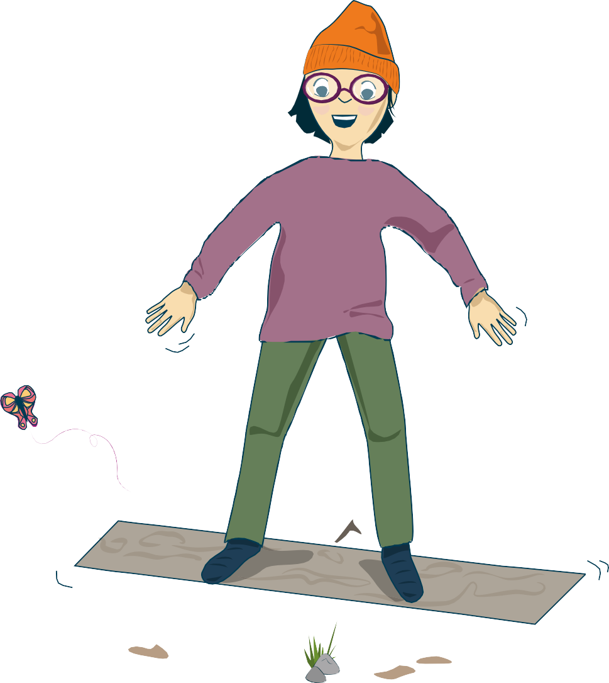

Balanseøving
Balanseøvingar hjelper deg med å slappe av og hente deg inn igjen.
Du merkar at du byrjar å slappe av når:
du sukkar, gjespar eller spontant tek ein djup innpust
du produserer spytt og vil svelgje
pusten din blir djupare og rolegare
hendene dine blir varmare

Slide 25




















Skriv i dagboka
Skriv kva du vil, for eksempel:
tankar og spørsmål rundt følelsar
ting som er bra å hugse frå i dag
dine eigne tankar og følelsar rundt dette møtet
Ingen andre kjem til å lese det du skriv.
Eg

Slide 26
Korleis har du det akkurat no?
•
•

Slide 27
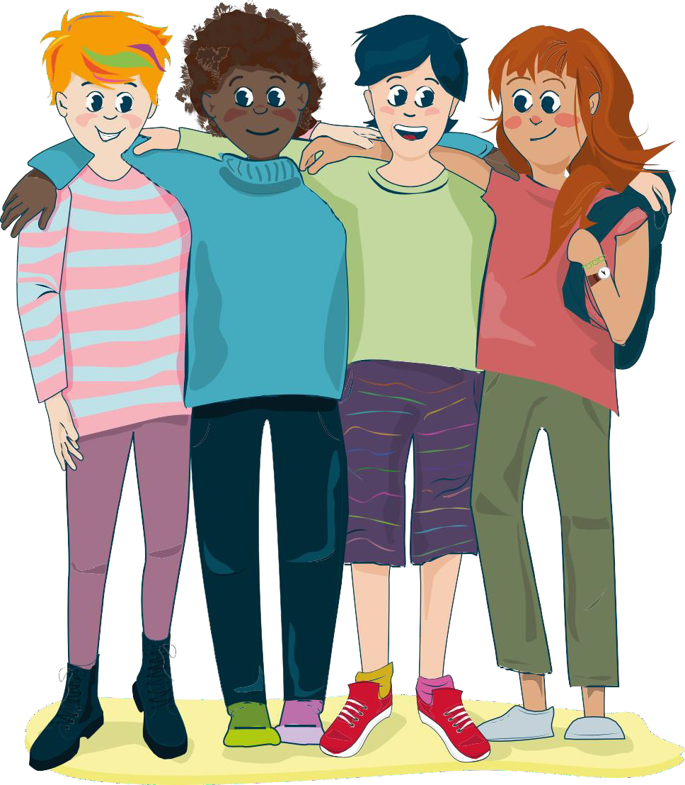
Avslutning

Slide 28

Du kan kontakte:
Kirkens SOS: Tlf. 22 40 00 40 og https://www.soschat.no/
Mental Helses hjelpetelefon: Tlf. 116 123
Blå Kors: chattetjeneste for barn og unge SnakkOmPsyken.no
Kors på halsen (Røde Kors for deg under 18 år):
Tlf. 800 333 21
Alarmtelefonen for barn og unge: Tlf. 116 111 og chat på https://www.116111.no/ungdom
Legevakten: Ring 116 117
for rask hjelp ved akutte problemer
Det er òg mogleg å ta kontakt med helsestasjonen for ungdom, skulehelsetenesta, psykisk helsehjelp for barn og unge der du bur, eller nokon som jobbar i din lokale kyrkjelyd.

